Slide 1
Introducción a Arduino
Tinkercad

Slide 2
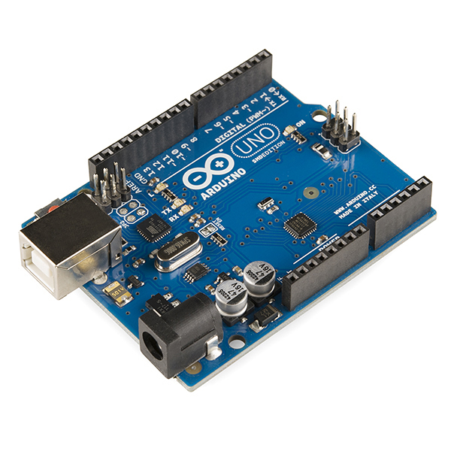
Arduino
El arduino es una placa que tiene todos los elementos necesarios para conectar periféricos a las entradas y salidas de un microcontrolador. Es decir, es una placa impresa con los componentes necesarios para que funcione el microcontrolador y su comunicación con un ordenador a través de la comunicación serial.

Slide 3

Arduino

Slide 4
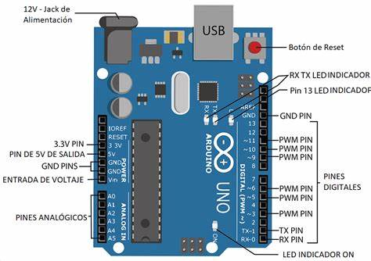
Partes del Arduino

Slide 5

Partes del Arduino

Slide 6

Aplicaciones del Arduino

Slide 7
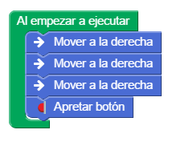
Programación en Bloques
La programación informática, o simplemente programación, es un proceso que consiste en crear un programa. Un programa es una secuencia de instrucciones para realizar una tarea específica en una computadora. Hacer programas fomenta el desarrollo del pensamiento crítico, analítico y lógico. Promueve la creatividad al resolver problemas y potencia habilidades, convirtiendo problemas complejos en otros más sencillos.
La programación por bloques implica encastrar piezas pre diseñadas (como en un rompecabezas) de forma tal que se genere una lista de pasos o acciones a seguir para solucionar un problema planteado o creado por el mismo usuario. Es una manera práctica y visual de programar en entornos gráficos.
Los estudiantes, desde muy temprana edad, están en condiciones de manipular estos bloques generando programas: diseñando, depurando y enfrentándose a nuevos retos.

Slide 8
Arduino + Tinkercad
A continuación les explicaré en tinkercad las diferentes herramientas de trabajo en bloques con Arduino
Unete a la Clase en Tinkercad:
Clase Arduino
La profesora te suministrará tu apodo
A continuación encontrarás los primeros ejercicios de práctica

Slide 9
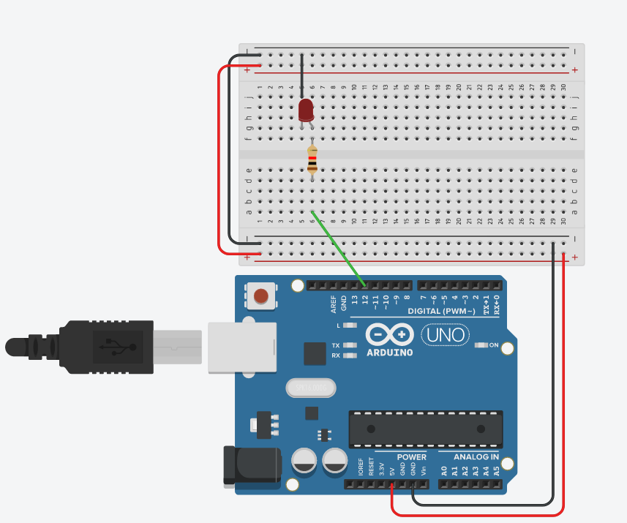
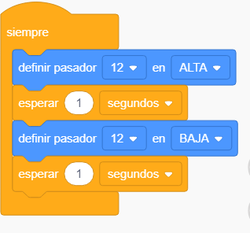

Ejercicio 01: Encender y apagar un led conectado en el pin 03 del arduino por 1 segundo
Instrucciones:
En tinkercad monta el circuito de la figura y realiza la programación indicada.
Observa si el led enciende y apaga.
Guárdalo con tu nombre y el número 01, ejemplo: Gaudi01.
Puedes explicar que hace el bloque:

Slide 10
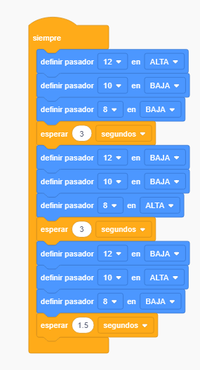
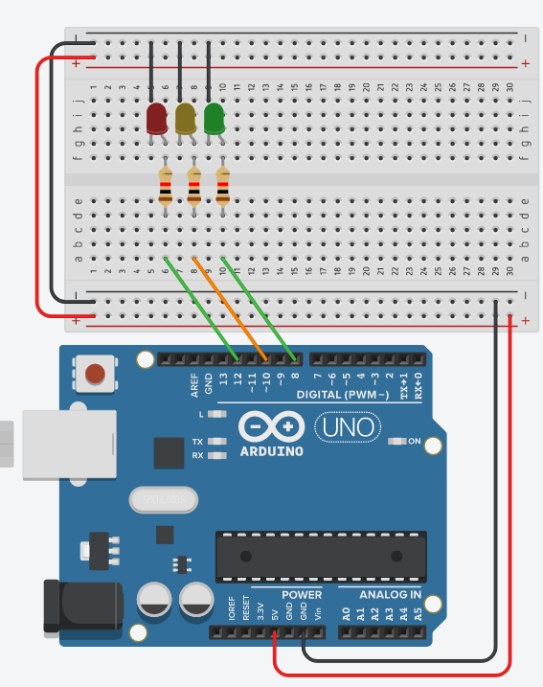
Ejercicio 02: Encender y apagar leds conectados en pines 12,10,8
Instrucciones:
En tinkercad monta el circuito de la figura y realiza la programación indicada.
Observa si los leds encienden y apagan.
Guárdalo con tu nombre y el número 02, ejemplo: Gaudi02.
Puedes explicar que hace el programa?

Slide 11
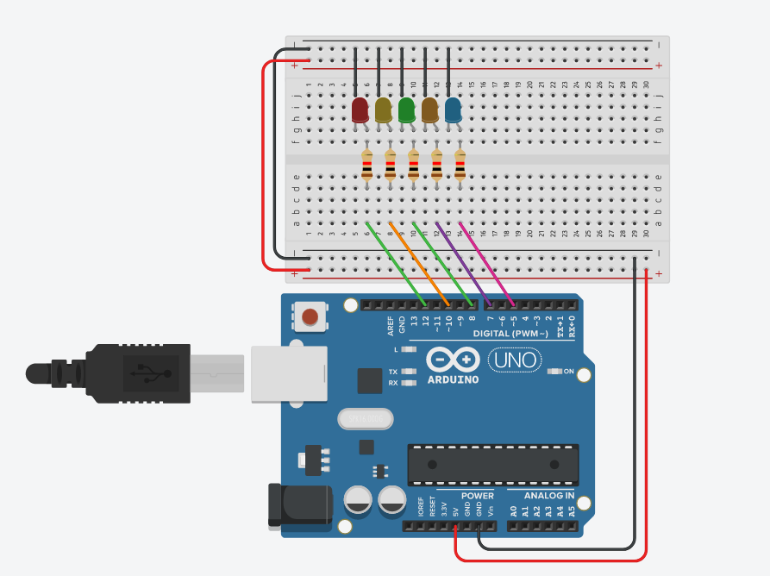
Ejercicio 03: Diseña unas luces secuenciales
Instrucciones:
En tinkercad monta el circuito de la figura
Guárdalo con tu nombre y el número 02, ejemplo: Gaudi03.
Las luces secuenciales, son como las luces navideñas que prenden y apagan con un patrón determinado, aqui te dejo algunas sugerencias:
  Encender un led intermedio por un segundo, luego apagarlos y encender los faltantes por un segundo.
  Encender dos leds, luego apagar el primero y encender los dos siguientes, así sucesivamente con intervalos de un segundo.

